Slide 1
Multithreading

Slide 2
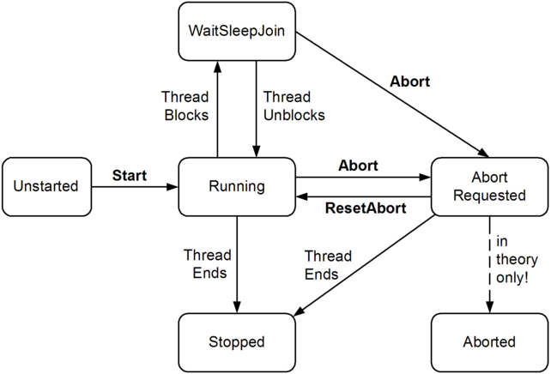
Multithreading
Ziel: mehrere Handlungsstränge „parallel“ abarbeiten
Es kann immer nur 1 Thread pro Kern gleichzeitig ausgeführt werden

Slide 3
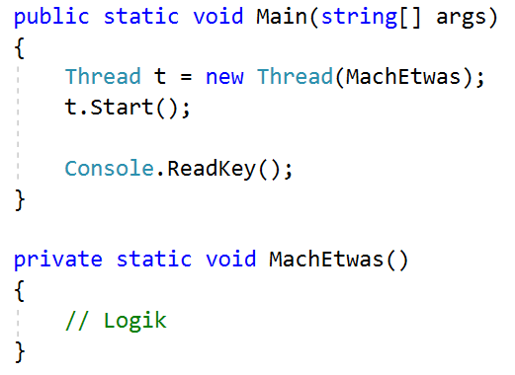
Thread mit parameterloser Methode

Slide 4
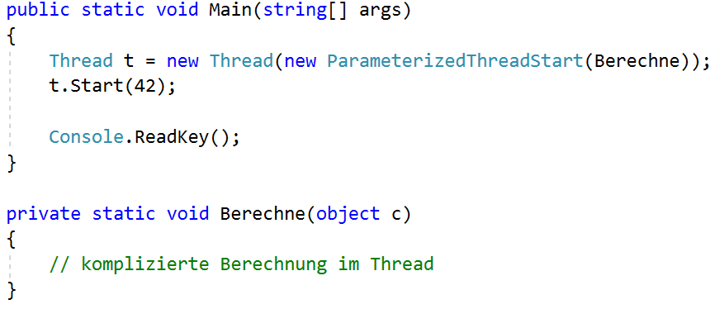
Threads und Parameter

Slide 5
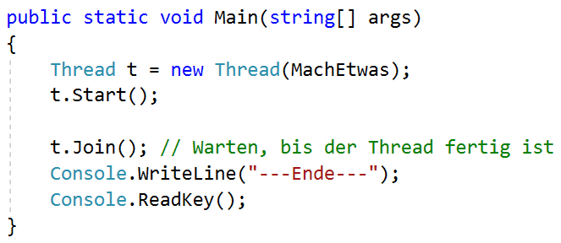
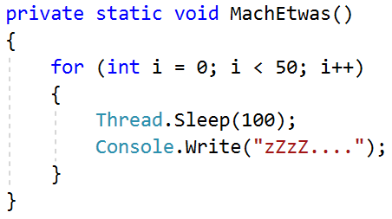
Auf einen Thread warten

Slide 6
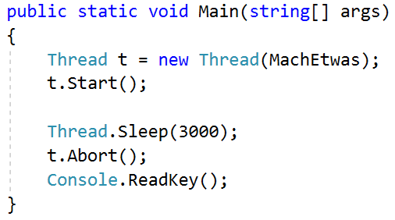
Thread beenden

Slide 7
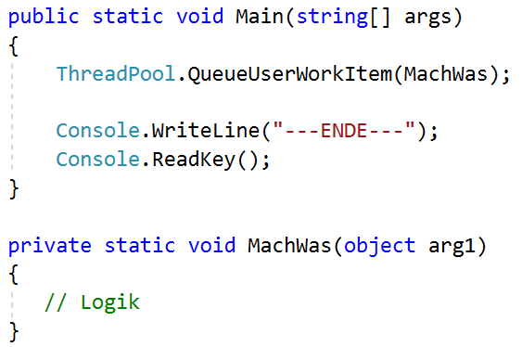
Threadpool

Slide 8
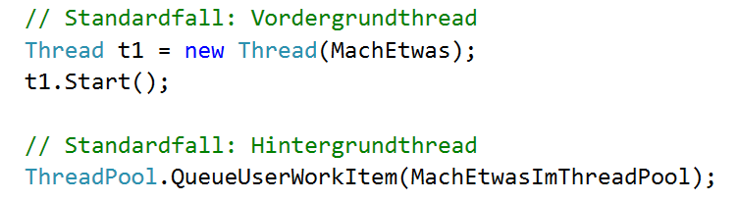
Vordergrund- und Hintergrundthreads
Thread.IsBackground
Unterschied zwischen Vordergrund- und Hintergrundthreads:
Solange Vordergrundthreads laufen, wird die Anwendung von der Runtime ausgeführt.
Wenn der letzte Vordergrundthread zu Ende ist, wird die Anwendung geschlossen und alle Hintergrundthreads gestoppt.

Slide 9
Synchronisation
Problem: mehrere Threads greifen auf die selbe Variable zu
Lösungen:
Monitor / lock() {}
Mutex
Interlocked
System.Collections.Concurrent
…

Slide 10
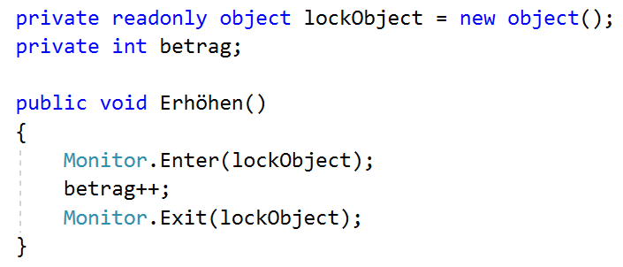
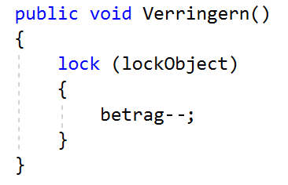
Monitor / Lock()
Monitor ermöglicht das synchronisieren eines Codeblocks
Zur Synchronisation wird ein beliebiges Objekt benötigt, das immer nur von einem Thread gesperrt werden kann
Notes:
https://coders-corner.net/2013/04/09/multithreading-in-c-teil-11-lock-monitor-mutex-semaphore-semaphoreslim/

Slide 11
Mutex
Mutex verhält sich wie ein Monitor, erlaubt aber die Verwendung über mehrere Prozesse hinweg und ist daher auch in mehreren Instanzen einer Applikation gemeinsam nutzbar
Anwendungsfälle:
Anwendung nur einmalig starten
Inter-Prozess Kommunikation synchronisieren
Synchronisieren einer gemeinsamen Aufgabe zweier Prozesse
Synchronisation eines gemeinsamen Zugriffs auf Ressourcen aus mehreren Prozessen heraus

Slide 12
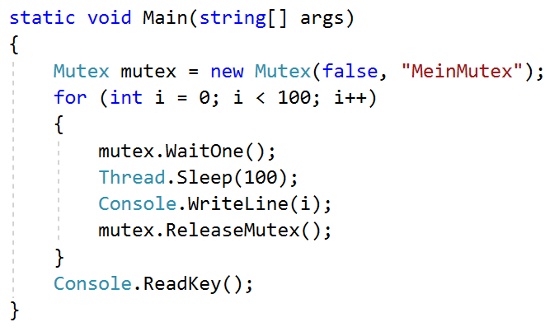
Mutex - Beispiel
Notes:
Programm 1 mal starten -> schnell
Programm 3 mal starten -> langsamer da sich das auf die 3 aufteilt und jeder wartet bis er mal drann ist

Slide 13
Interlocked
Stellt atomare Operationen zur Verfügung, die von mehreren Threads genutzt werden können
Beispiele:
Add()
Increment()
Decrement()
Exchange()
Notes:
Exchange => Wert auf was neues setzen und alten Wert zurückgeben

Slide 14
System.Collections.Concurrent
Beinhaltet Thread-sichere Auflistungen
Beispiele:
ConcurrentBag<T>
ConcurrentDictionary<T>
ConcurrentStack<T>
ConcurrentQueue<T>
SynchronizedCollection<T>
System.ServiceModel.Primitives

